Slide 1
人民教育出版社义务教育教科书物理（九年级全一册）
17.1 电流与电压和电阻的关系

Slide 2
教学目标
1.知识与技能
（1）通过实验探究电流、电压和电阻的关系；
（2）会同时使用电压表和电流表测量一段导体两端的电压和其中的电流；
（3）会使用滑动变阻器改变部分电路两端的电压。

Slide 3
教学目标
2.过程与方法
（1）过探究过程，进一步体会科学探究方法；
（2）体会用“控制变量法”的研究方法研究物理规律的思路，学习用图像研究物理问题；
（3）通过实验、分析和探索的过程，提高根据实验数据归纳物理规律的能力。

Slide 4
教学目标
3.情感态度与价值观
（1）在收集、处理数据的过程中培养学生实事求是的科学态度；
（2）通过探究，揭示物理规律，使学生获得探索未知世界的乐趣；
（3）重视学生对物流规律的客观性、普遍性和科学性的认识，注意学生科学世界观的形成。

Slide 5
教学重点
通过经历完整的实验探究，认识电流、电压和电阻的关系。
教学难点
运用控制变量法开展实验和对实验数据进行分析得到结论。

Slide 6
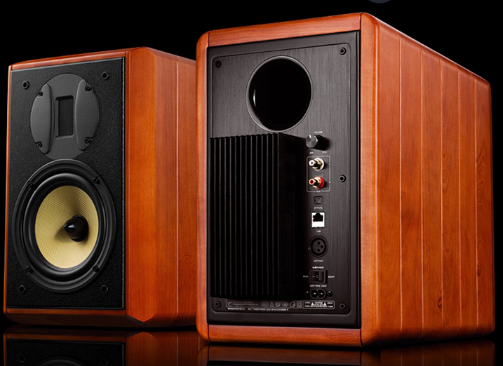
流过音箱的电流是怎样改变音量的？

Slide 7
电流的流动遵循怎样的规律？

Slide 8
电流、电压、电阻各自扮演着什么角色？

Slide 9
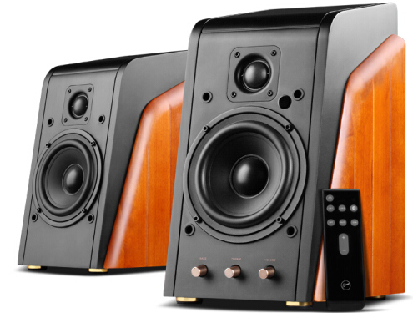
电压是产生电流的原因，由此可以想到：电压越高，电流可能越大；电阻表示导体对电流的阻碍作用，电阻越大，电流会越小。

Slide 10
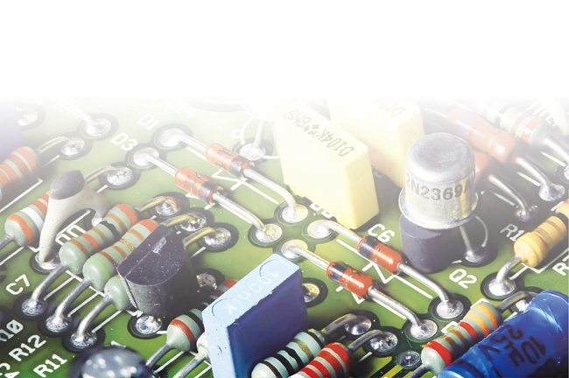
流过导体的电流与导体的电阻及加在它两端的电压存在怎样的定量关系呢？

Slide 11
实验 探究电流与电压的关系
你认为电阻一定时，电流与电压存在怎样的关系？将你的猜想写在下面。
猜想与假设：电流与电压可能成正比？

Slide 12
实验 探究电流与电压的关系
设计实验
怎样测量电阻两端的电压U？
用电压表测量电阻两端的电压U。
怎样测量通过电阻的电流Ｉ？
用电流表测量通过电阻的电流Ｉ。

Slide 13
实验 探究电流与电压的关系
设计实验
要研究通过电阻的电流Ｉ怎样随着电阻两端的电压的改变而变化，需要确定改变电阻两端电压的方法。想一想，如果用干电池做实验，怎样改变电压？如果用学生电源做实验，怎样改变电压？如果用滑动变阻器，怎样改变电阻两端的电压？

Slide 14
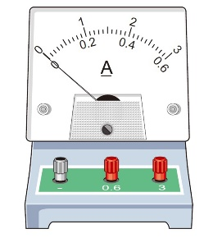
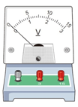
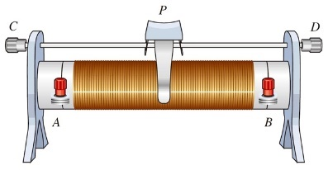
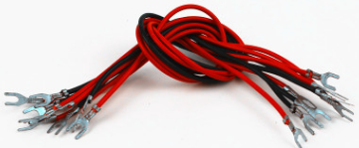
实验器材
电源、电流表、电压表、滑动变阻器、开关、不同阻值的定值电阻、导线。

Slide 15
实验 探究电流与电压的关系
设计实验
V
P
a
b
在右边画出能改变电压并同时测量电压和电流的电路图。
R
R'
A
S

Slide 16
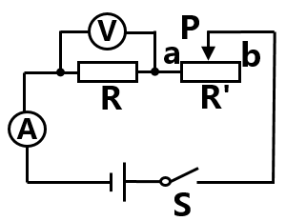
进行实验与收集证据
按电路图将实验器材连成电路。

Slide 17
进行实验与收集证据
（1）先串联开关、变阻器、定值电阻、电流表，后并联电压表。
（2）电流表、电压表选择合适的量程。
（3）连接电路时开关断开，滑动变阻器阻值最大。

Slide 18
进行实验与收集证据
（4）如图，闭合开关前滑片P应 端；
右
（5）移动滑片P改变定值电阻R两端的电压，测量并记录几组电压和电流值。
10
R= Ω。

Slide 19
进行实验与收集证据
0
1
2
3
电压U/V
电流Ｉ/A
0
0.1
0.2
0.3
分析论证：电阻一定时，导体中的电流与导体两端的电压成正比。

Slide 20
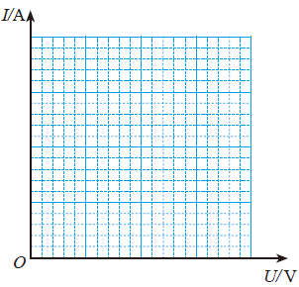
0
1
2
3
电压U/V
电流Ｉ/A
0
0.1
0.2
0.3
分析数据时可用采用图像法，图像能更直观看出两个量之间的变化关系。
0.3
0.2
用描点法做出图像如图所示。
0.1
1 2 3

Slide 21
分析论证
结论
0.3
在电阻一定的情况下，通过导体的电流与导体两端的电压成正比。
0.2
0.1
1 2 3

Slide 22
实验 探究电流与电阻的关系
设计实验
要探究电流与电阻的关系，需要知道电阻和通过电阻的电流，还需要知道更换电阻后控制电阻两端电压不变的方法。在右边画出电路图。
V
P
a
b
R
R'
A
S

Slide 23
进行实验与收集证据
按电路图将实验器材连成电路。

Slide 24
进行实验与收集证据
（1）如图，闭合开关前滑片P应 端；
右
（2）移动滑片P调节定值电阻R两端的电压不变，测量并记录几组电阻和电流值。
U= V。
2

Slide 25
进行实验与收集证据
5
10
15
电阻R/V
电流Ｉ/A
20
0.4
0.2
0.12
0.1
分析论证：电压一定时，导体中的电流与导体的电阻成反比。

Slide 26
想想议议
利用“探究电流与电压的关系”的实验数据计算$\frac{U}{Ｉ}$，并与电阻R比较，看看电阻R与$\frac{U}{Ｉ}有$什么关系。
计算$\frac{U}{Ｉ}$=$\frac{1V}{0.1A}$=10$\frac{V}{A}$，R=10Ω。电阻R与$\frac{U}{Ｉ}有数值$相等的关系。

Slide 27
我的收获
1.在电阻一定的情况下，通过导体的电流与导体两端的电压成正比。
2.在电压一定的情况下，通过导体的电流与导体的电阻成反比。
3.实验方法：控制变量法。关键：利用滑动变阻器改变定值电阻两端电压；利用滑动变阻器调节定值电阻两端电压等于定值。

Slide 28
达标练习
1.在“探究电流与电压和电阻的关系”实验中，用如图所示的电路图进行实验，下列说法正确的是 （ ）
A.连接电路时，开关应闭合
B.闭合开关前，滑片P应在a端
C.滑片P向a电压表示数变小
D.滑片P向a电压表示数变大
D

Slide 29
达标练习
2.在“探究电流与电压和电阻的关系”实验中，用如图所示的电路图进行实验，下列说法不正确的是 （ ）
A.连接电路时，开关应断开
B.闭合开关前，滑片P应在b端
C.滑片P向b电压表示数变大
D.滑片P向b电压表示数变小
C

Slide 30
达标练习
3.在“探究电流与电压和电阻的关系”实验中，用如图所示的电路图进行实验，下列说法正确的是 （ ）
A.电压表只能用0~3V量程
B.电流表只能用0~0.6A量程
C.变阻器只能改变电压
D.滑片P向b电流表示数变小
D

Slide 31
达标练习
4.已知R₁＝5Ω，R₂=10Ω，分别把R₁、R₂接到4V的电源上，通过它们的电流比I₁∶I₂等于 （ ）
A．1∶2 B．2∶1
C．1∶1 D．4∶1
B

Slide 32
达标练习
5.一个定值电阻接到电路中 ，如果把它两端的电压增大到原来的2倍，下列说法中正确的是 （ ）
A．它的电阻是原来的二倍
B．它的电流保持不变
C．它的电流是原来的二分之一
D．它的电流是原来的二倍
D

Slide 33
达标练习
6.在“探究电流与电压和电阻的关系”实验中，当探究“电流与电阻关系”，下列说法正确的是 （ ）
A.保持滑片P的位置不变
B.保持定值电阻两端电压不变
C.保持电路中电流不变
D.保持R不变，调节滑片P的位置
B

